Slide 1
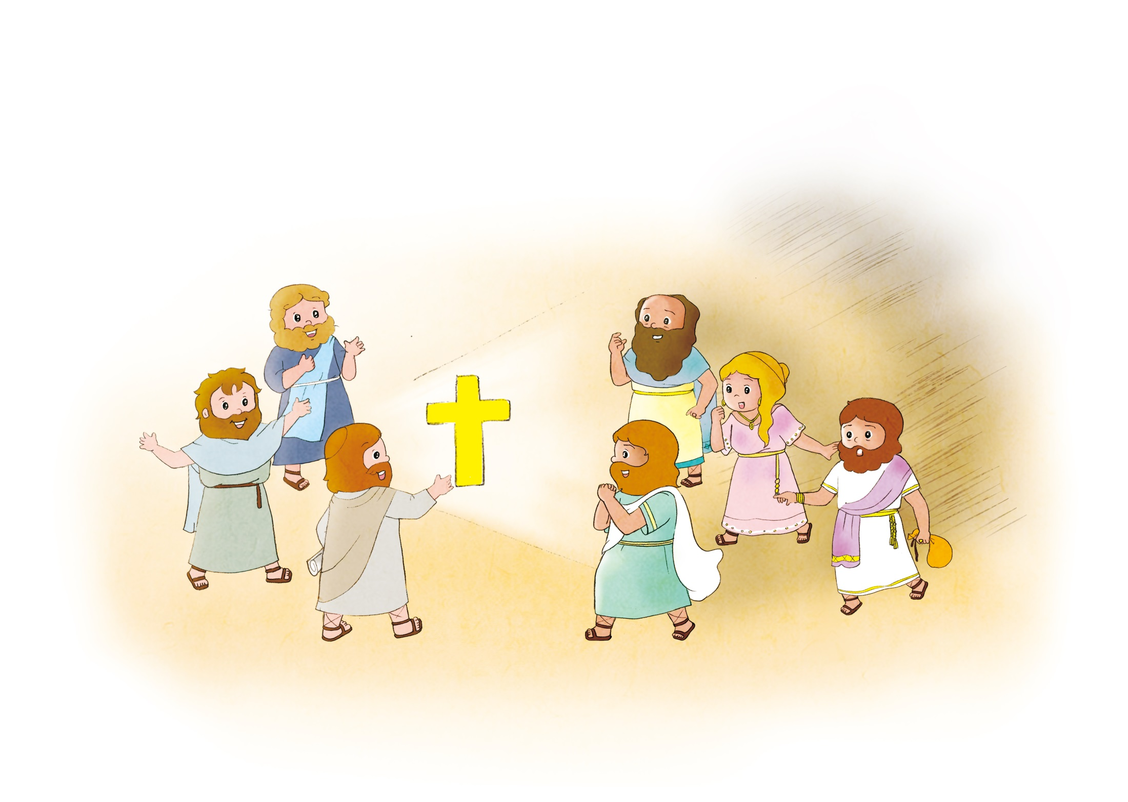
サミットのアイデンティティ
– つちのうつわに はいった たから
Ⅱコリント4:1-15

Slide 2
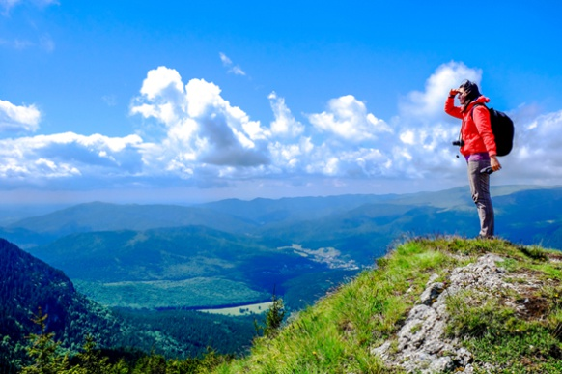
サミット (summit)- やまの ちょうじょう、てっぺん

Slide 3


まず れいてきサミットに なれば
ついて くることが あります
れいてきサミット
れいてきな ちから
ぎのうサミット
べんきょう、タラント
ぶんかサミット
せかいふくいんか
Notes:
霊的サミットは礼拝とみことば、祈りを通して、霊的な力を得る者。
技能サミットは神様の力で勉強,タラントに実が現れる者
文化サミットは現場のエリートとして文化の流れを変える世界福音化の主役

Slide 4
やまの ちょうじょうに たてば すべてが みえます
みらいが みえます
れいてきな ちから
べんきょう
Notes:
霊的な力を受けながら勉強をすれば、未来が見えます

Slide 5

れいてきな ちからを やしなう サミットのじかん
みことば
れいはい
いのり
じぞく
Notes:
レムナントのときの小さな持続は未来の大きな答えを左右します

Slide 6
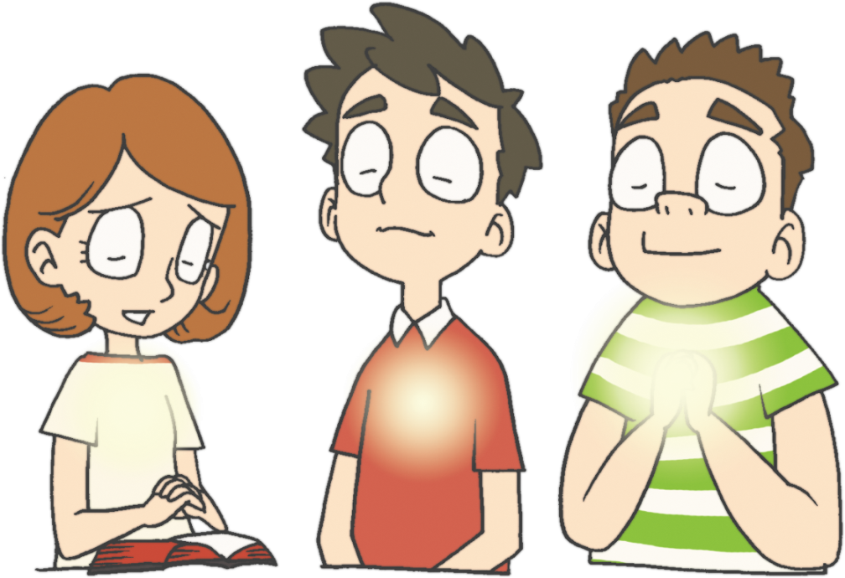
でんどうを していて
らくたんしては なりません
わるだくみに あゆまない ためです (Ⅱコリント4:2)
かみのみことばを まげない ためです(Ⅱコリント4:2)
ふくいんに おおいが かかって ほろびる ひとびとが います(Ⅱコリント4:3)
サタンが ふしんじゃの おもいを くらませています
(Ⅱコリント4:4)
わたしたちが つたえるのは イエス・キリスト
（Ⅱコリント5:5)
Notes:
伝道をしていて、うまくいかなくても、落胆する必要はありません。

Slide 7



Ⅱコリント 4:7
わたしたちは、このたからを、
つちのうつわの なかに
いれて いるのです。
それは、この はかりしれない ちからが
かみのもので あって、
わたしたちから でたもので ないことが
あきらかに されるためです。

Slide 8
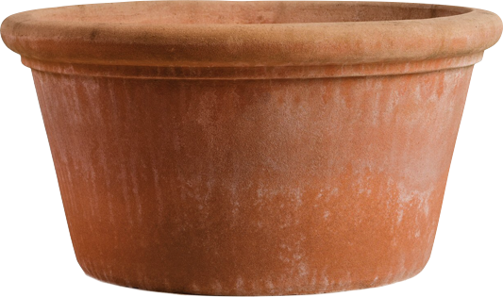
Notes:
土の器

Slide 9
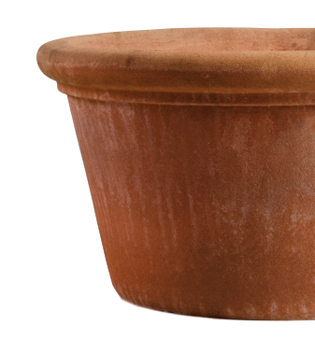
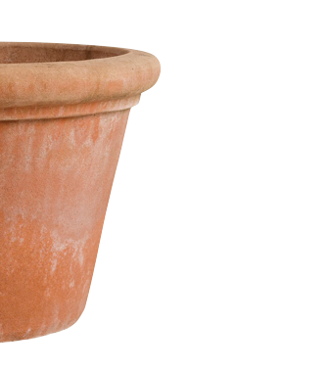
Notes:
土の器は、弱くて、割れやすいです

Slide 10

Notes:
金が入っていれば、金の器

Slide 11
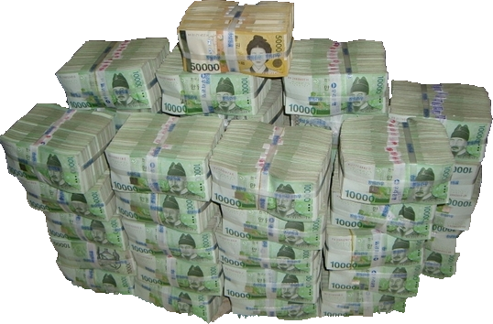
Notes:
お金が入っていれば、お金の器

Slide 12


2. わたしたちは よわい つちのうつわの
ようですが さいこうの たからを もっています
さいこうの たからは
なんでしょうか

Slide 13

2. わたしたちは よわい つちのうつわの
ようですが さいこうの たからを もっています
しほうはっぽうから くるしめられますが
きゅうすることは ありません (Ⅱコリント4:8)
はくがいされますが みすてられません (Ⅱコリント4:9)
わたしたちは よわいのですが ちからは かみさまが あたえられます (Ⅱコリント4:7)

Slide 14
3. そとなる ひとは おとろえても
うちなる ひとは ひび あたらしくされます
えいえんの
えいこう
すこしの
あいだの
かんなん
みえない ことは
えいえん
みえる ことは
いちじてき

Slide 15
そとなる ひとより うちなる ひとが
じゅうようです
れいはいに
しゅうちゅう する
ちからは ある？
フォーラムに
しゅうちゅうする
ちからは ある？
Notes:
レムナントのときの小さな持続は未来の大きな答えを左右します

Slide 16
れいてきな ちからを やしなう
サミットの じかんを もちましょう
みことば
れいはい
いのり
じぞく
Notes:
レムナントのときの小さな持続は未来の大きな答えを左右します

